Slide 1
Anleitung für das Erstellen deiner individuellen Grafik
Such dir aus den drei Folien diejenige mit deinem Lieblingsmotiv im Hintergrund aus.
Wähle ein Foto von dir auf dem Rechner aus.
Klicke in der Folie auf den Platzhalter für das Foto "Bild einfügen (Füllung)" und wähle "Vom Gerät".
Wähle das von dir ausgesuchte Foto an.
Klicke auf "Einfügen".
Richte bei Bedarf das Foto aus über das Menü: "Bildformat" > "Zuschneiden" und verschiebe und/oder vergrößere den Ausschnitt so, dass es am besten passt.
Wähle die von dir erstellte Folie aus.
Klicke "Datei" > "Exportieren" und wähle als Dateiformat entweder .png (am besten) oder .jpeg
Vergib einen Dateinamen und sichere die Grafik an einem Ort deiner Wahl.
Nun kannst du die fertige Grafik für einen Post auf Linkedin verwenden.
(Bezeichnungen im Menü können je nach Betriebssystem variieren)

Slide 2
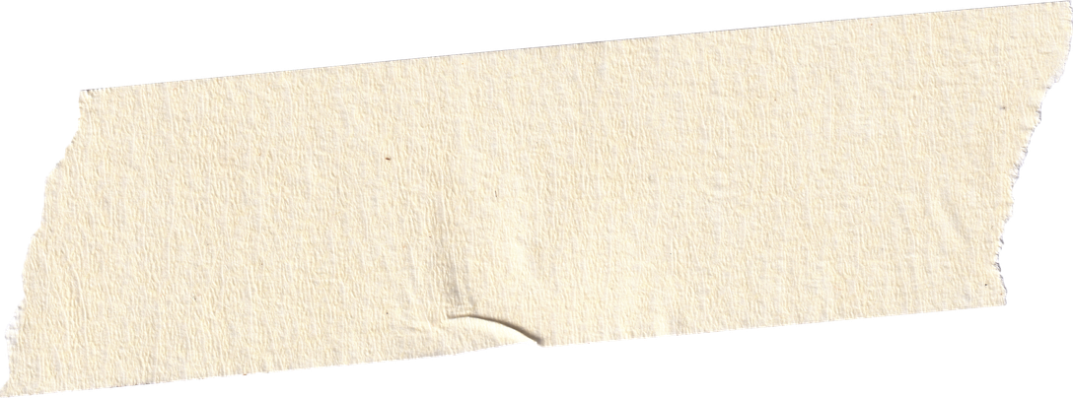
Triff mich
auf der HOPKON®
2026

Slide 3
Triff mich
auf der HOPKON®
2026

Slide 4
Triff mich
auf der HOPKON®
2026

